Slide 1
Uitvoeren gewasbescherming
Op basis van Cursusboek Uitvoeren gewasbescherming Versie 2020, Hoofdstuk 2

Slide 2
Hoofdstuk 2 Waarnemen
Waarnemen in het gewas
Onkruiden
Indeling van planten
Verspreiding van onkruiden
Dieren
Indeling van dieren
Overige organismen
Abiotische of fysiologische afwijkingen

Slide 3
Onkruiden, ziekten en plagen
Alfabetische lijsten per groep aantasters
Insecten
Aaltjes
Schimmels
Pseudoschimmels (Oömyceten)
Bacteriën
Virussen
Overige organismen

Slide 4
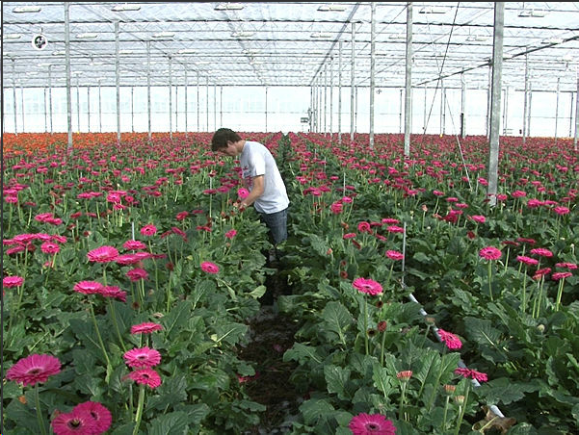
Waarnemen in een gewas
Herkennen van:
Onkruiden
Gebreksziekten
Ziekteverschijnselen en symptomen
Gewasinspectie met hulpmiddelen
Loep, microscoop
Apps
Herkenningskaarten
Markering
Vangplaten, vanglampen, feromoonvallen, vangbakken
Waarnemen of scouten in het gewas

Slide 5
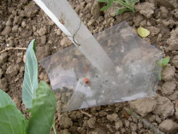
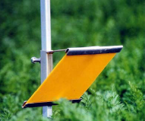
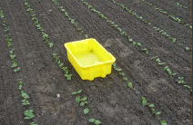
waarnemen
Gele vangbak
Feroomval
Plakval

Slide 6
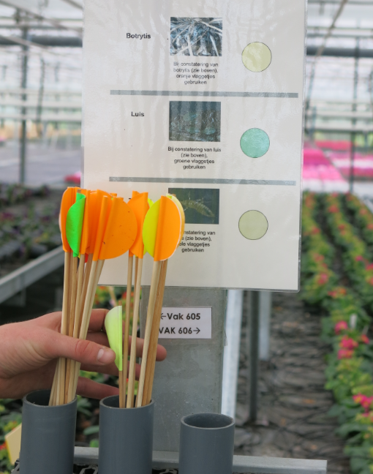
Wekelijkse controle
Oranje = Botrytis
Groen = Luis
Trips = Geel

Slide 7
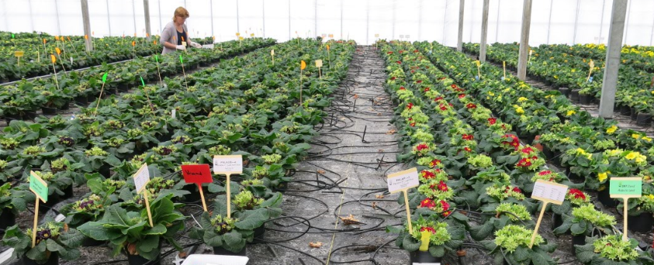
Op meerder plaatsen zijn plagen of ziektes geconstateerd

Slide 8
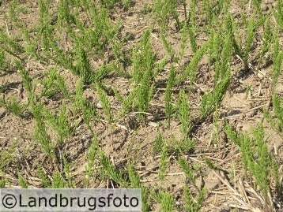
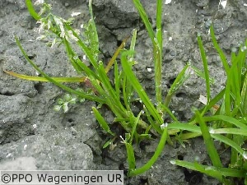
Indeling onkruiden
- Een en tweezaadlobbigen
- In veel eenzaadlobbige gewassen (gazons, grasland, granen) kun je tweezaadlobbige onkruiden goed bestrijden.
- Wortelonkruiden, zaadonkruiden, onkruiden met uitlopers
- Wortelonkruiden moet je bestrijden met middelen, die ook de wortels doden: systemische middelen.
- Voorjaarskiemers/herfstkiemers/jaarrondkiemers

Slide 9
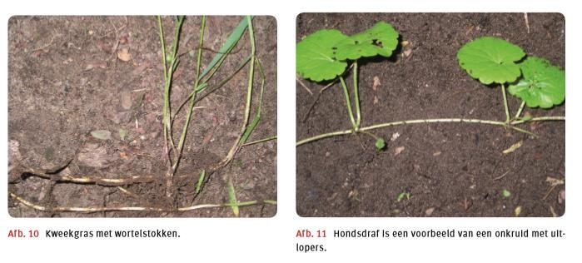
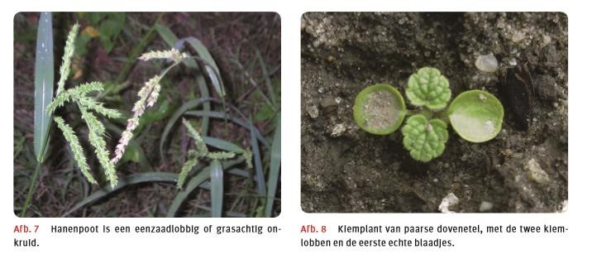
Onkruiden

Slide 10
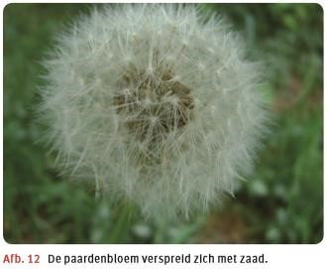
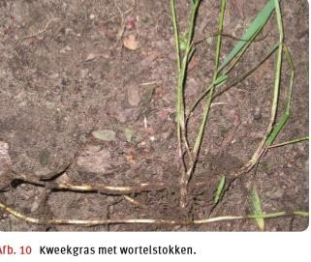
Verspreiding
- Door zaad
- Met werktuigen, gereedschappen
- Compost
- Bedrijfshygiëne belangrijk!

Slide 11
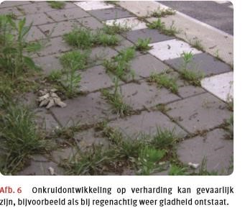
onkruiden
- Concurreren met het gewas: licht, standplaats, vocht, voedsel
- Minder kwaliteit product bij afleveren
- Giftig voor het vee
- Verkeerveiligheid bij bestrating

Slide 12
vragen
Wat wordt in de gewasbescherming bedoeld met scouten?
2. Van welke insecten kun je met vangplaten de aanwezigheid vaststellen
3. Wat zijn feromonen?
4. Welke ziekten en plagen kunnen in een laboratorium vastgesteld worden

Slide 13
onkruiden
Bestrijden omdat:
Concurrent van het gewas
Licht
Voedingsstoffen
Water
Ruimte
Oogstproblemen
Kwaliteit
Problemen met oogstmachine
Waardplant van schadelijke insecten

Slide 14
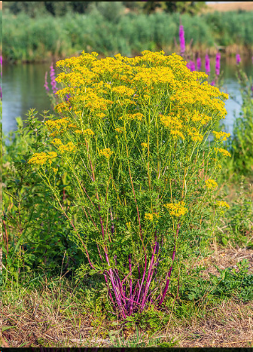
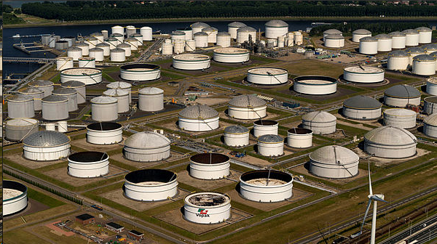
Onkruiden (2)
Bestrijden omdat:
Giftig voor vee
Instandhouding ziekten en plagen
Kwaliteitsvermindering
Verkeersveiligheid en brandgevaar
jacobskruiskruid

Slide 15
Vragen
5. Noem twee redenen waarom gemeentes onkruiden op verharding bestrijden
6. In welk gewasstadium zijn gewassen het meest gevoelig voor onderdrukking door onkruiden
7. Geef twee voorbeelden van onkruiden die de kwaliteit van het geoogste product beïnvloeden

Slide 16
Indeling van planten
Landplanten
Mossen
Varens
Zaadplanten (bloeiende planten)
Vegetatieve fase:
Groei van bladeren, wortels en stengels
Generatieve fase:
Bloem en zaadvorming

Slide 17
Eén en tweezaadlobbigen
Eenzaadlobbigen of monocotylen
Tweezaadlobbigen, breedbladigen of dicotylen
Grassen, granen en bolgewassen
geen duidelijke hoofdwortel
één kiemlob of zaadlob
Diep groeipunt
Nerven zijn parallelvormig
Voorbeelden:
Kweek, hanenpoot, straatgras
Alle andere bloeiende planten
Hoofdwortel met zijwortels
Twee kiemblaadjes of zaadlobben
Groeipunt vaak hoger in de plant
Vertakte nervenstructuur in het blad
Voorbeelden:
Kamille, dovenetel, kleefkruid

Slide 18
Voorjaars, herfst en jaarrond kiemers
voorjaarskiemer
herstkiemer
Jaarrondkiemer
Melganzevoet
Kiemt hoofdzakelijk in het voorjaar, meestal in gewassen waarvoor in het voorjaar een zaaibedbereiding wordt uitgevoerd.
Kamille
Kiemt hoofdzakelijk in het najaar, vaak in wintergranen
Vogelmuur
Kiemt jaarrond

Slide 19
Zaad- en overblijvende onkruiden
Zaadonkruid, Straatgras
Overblijvende onkruiden, Kweek
Zaadonkruiden overleven alleen als zaad. Na de bloei sterven ze af.
Overblijvende onkruiden houden zichzelf in stand met zaden en ondergrondse wortelstokken

Slide 20
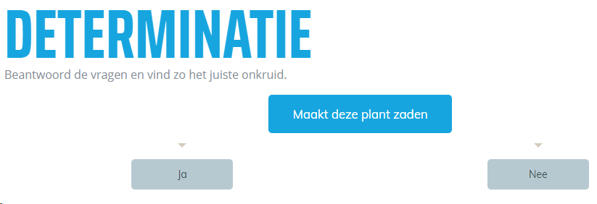
Determinatie van onkruiden
Heukels “Flora van Nederland”
IVN gidsen en kaarten
Gaan allemaal uit van bloeiende planten. Voor tijdige bestrijding is dit te laat.
Herkennen van ongewenste planten doe je meestal op het blad. De tabel geeft handvatten.
Gras of breedbladig?
Bladvorm (rond, ovaal, langwerpig, gekarteld of gaafrandig)
Uitlopers
Rozetvorm
Bladstand, tegenover elkaar of anders?
Vertakking van de stengel
Brandharen (zoals brandnetel) of scherpe punten (zoals akkerdistel)

Slide 21
vragen
10. Geef drie voorbeelden van planten met bovengrondse uitlopers
Drie voorbeelden van bovengrondse uitlopers: 1. Kruipende boterbloem 2. Hondsdraf 3. Aardbei
11. Geef drie voorbeelden van herfstkiemende onkruiden
Herfstkiemers: 1. Kleine veldkers 2. Echte kamille 3. Duist

Slide 22
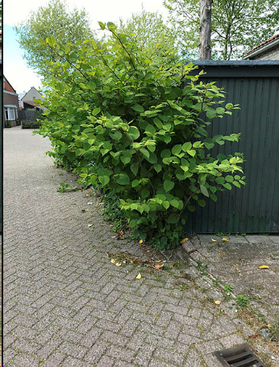
Verspreiding van onkruiden en preventie
Onkruiden worden op verschillende manieren verspreid.
Wind (Paardenbloem)
Klitten (Kleefkruid)
“springen” (Kleine veldkers)
Water (Dotterbloem)
Door de mens
Grond verplaatsen
Machines
Dumpen van planten uit tuinen en vijvers
Snoeiafval
Japanse duizendknoop

Slide 23
Onkruiden op het bedrijf
Factoren:
Grondsoort
Zware grond: duist en klein hoefblad
Lichte grond windhalm en klein knopkruid
Teeltplan
Rooivruchten: wortelonkruiden
Wintergranen: herfstkiemers
Bollenteelt: dovenetel, akkerkiek
Hygiëne
Wegnemen van gewasresten
Besmet fust, machines en gereedschappen

Slide 24
Kieming van onkruiden
Afhankelijk van o.a.
Kiemrust
Licht
Vocht
(Bodem) temperatuur
Kiemkracht
Tijdstip van het jaar
Diepte van grondbewerking

Slide 25
Vragen
12. Hoe kun je als teler bijdragen aan de verspreiding van wortelonkruiden?
13. Als je kiemende onkruiden op een vals zaaibed bestrijdt door eggen, dan moet je de bewerking niet te diep uitvoeren. Waarom niet?
14. Geef een voorbeeld van een bedrijfshygiënische maatregel om onkruidontwikkeling tegen te gaan

Slide 26
Indeling van dieren
Het dierenrijk is zeer omvangrijk
Geleedpotigen
Insecten
Mijten
Aaltjes
Slakken
Gewervelde dieren

Slide 27
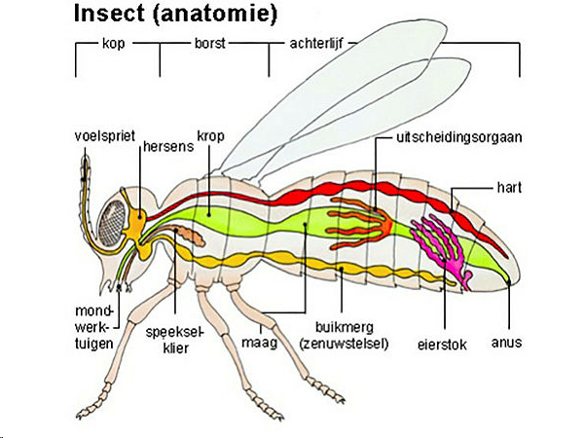
Insecten
Kenmerken:
Geen inwendig geraamte
Kop, borststuk, achterlijf
3 paar poten aan borststuk
Vaak twee paar vleugels

Slide 28
Insecten, gedaanteverwisseling
Volledige metamorfose:
Ei, larve, pop, volwassen.
Kevers, vlinders,vliegen en muggen
Onvolledige metamorfose:
Ei, larve, volwassen
sprinkhanen

Slide 29
insecten
- Volledige metamorfose:
Ei, larve, pop, volwassen.
Kevers, vlinders, vliegen en muggen
- Onvolledige metamorfose:
Ei, larve, volwassen
sprinkhanen

Slide 31
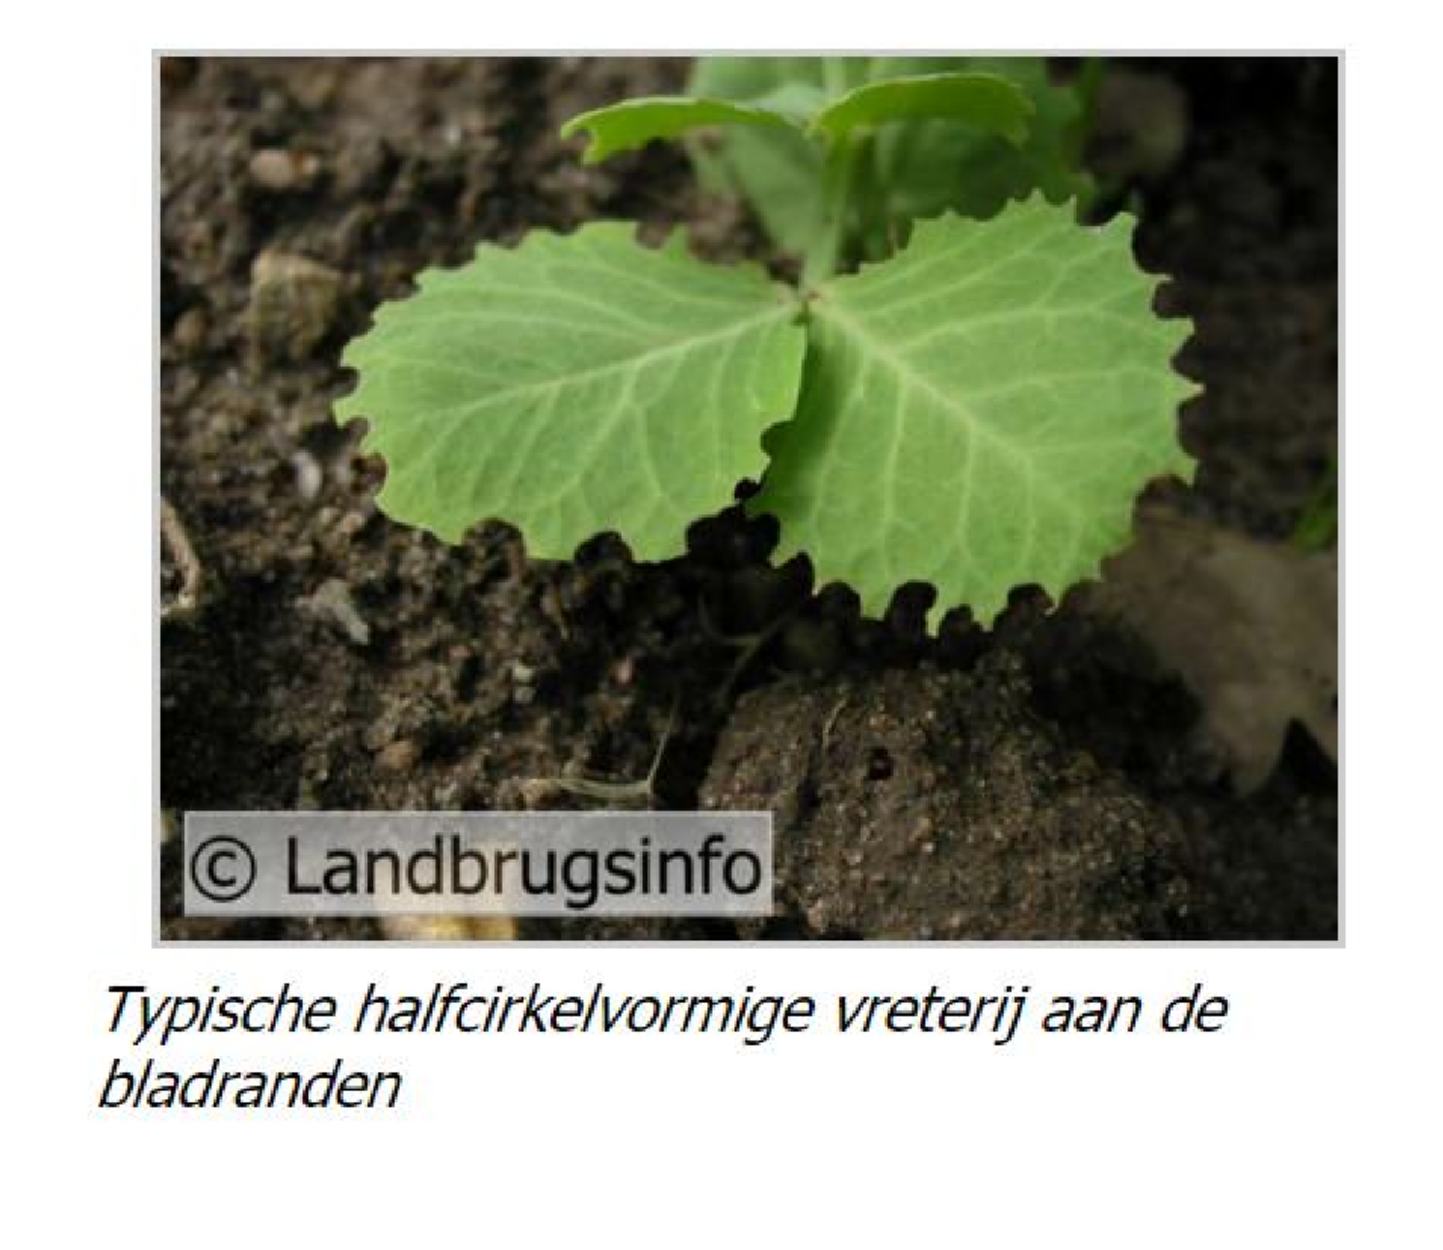
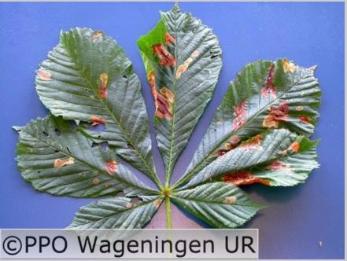
Schade door insecten
- Directe schade
-Gewone vreterij (kevers, rupsen)
Mineren(mineervliegen)
Zuigschade (bladluizen, wantsen)
Boren (spintkevers, hourupsen, boktorren)
Galvorming (galmuggen)
Spint
Trips
- Indirecte schade
-Virusoverdracht: bladluis en witte vlieg)
Honingdauw (zwartschimmels)

Slide 32
Schade door insecten
Mineervlieg
- Indirecte schade
-Virusoverdracht: bladluis en witte vlieg)
Honingdauw (zwartschimmels)
Spint

Slide 33
Schade door insecten
trips
-

Slide 34
Schade door insecten
Bladluis
Witte vlieg

Slide 35
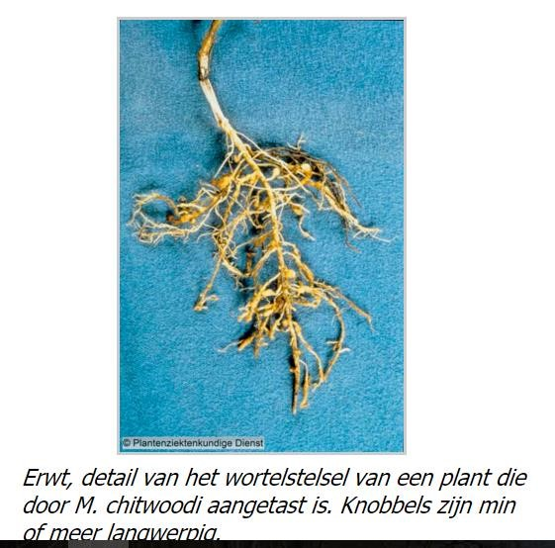
aaltjes
Bekende vertegenwoordigers:
-Bladaaltjes
-Cystenaaltjes
- Wortelknobbelaaltjes
-Wortellesieaaltjes
- Groeivertraging, opbrengstderving

Slide 36
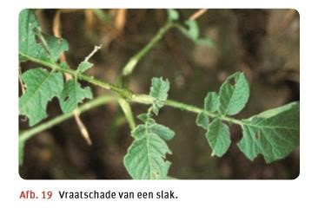
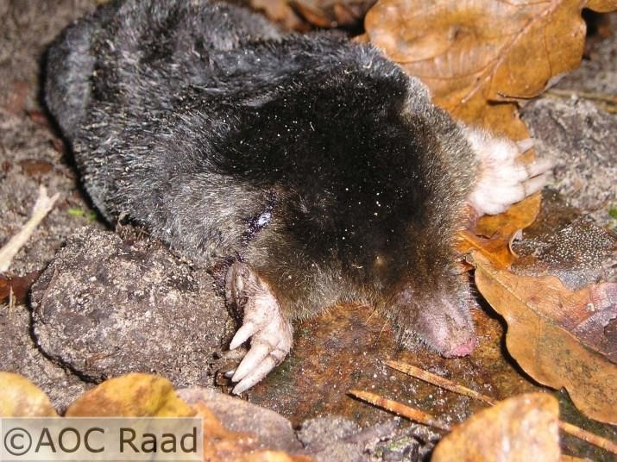
Andere schadelijke organismen:
- Slakken
- Mollen
- Muizen
- Vogels (kraaien, spreeuwen)
- Engerlingen

Slide 37
Andere schadelijke organismen:
- Muizen
- Engerlingen

Slide 38
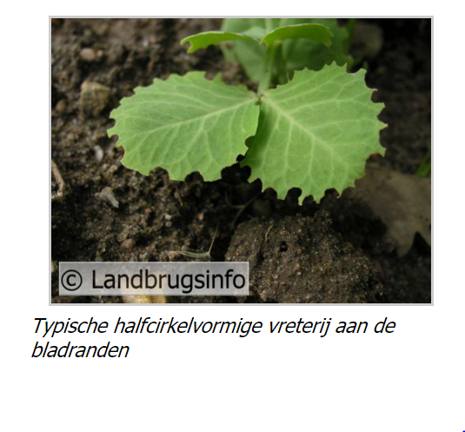
Schade door insecten
Directe schade
Gewone vreterij (kevers, rupsen)
Mineren(mineervliegen)
Zuigschade (bladluizen, wantsen)
Boren (spintkevers, hourupsen, boktorren)
Galvorming (galmuggen)
Indirecte schade
Virusoverdracht: bladluis en witte vlieg)
Honingdauw (zwartschimmels)

Slide 39
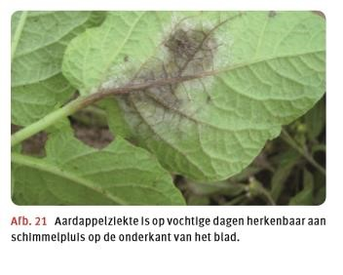
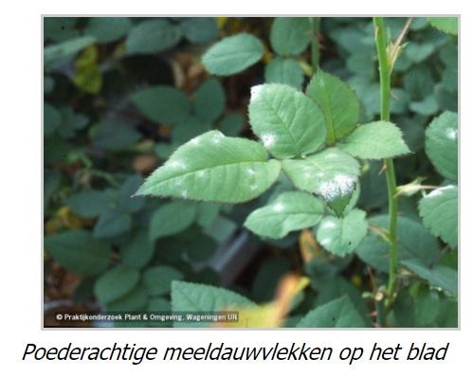
schimmels
- Parasiet of sparofiet
Parasiet: leeft van levend materiaal, roest, meeldauw ect
Saprofiet: leeft van dood materiaal
Paddenstoelen, bodemschimmels
- Vormen schimmelpluis of mycelium
- Voortplanting door sporen
Een parasiet is een organisme of een virus dat zich ten koste van een ander organisme waarmee hij samenleeft (de gastheer) in stand houdt en vermenigvuldigt. De schade aan de gastheer is niet zo groot dat deze aan de relatie ten onder gaat.
Een saprofyt is een plantaardig organisme of een schimmel die zijn celmateriaal opbouwt door het opnemen van organische stoffen uit dode andere organismen. Ze staan mee in voor de afbraak van dood hout, afgevallen bladeren en dode planten en dieren.

Slide 40
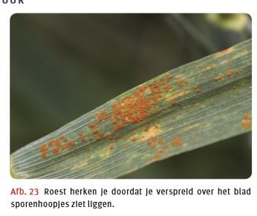
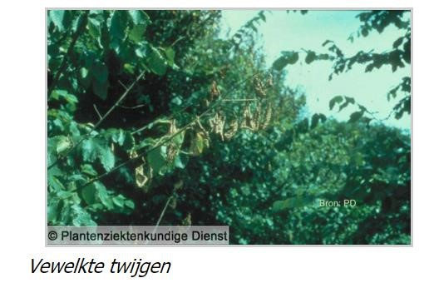
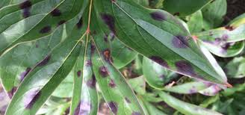
Schade door schimmels
- Aantasting blad (meeldauw, roesten)
- Vaatverstoppingen (verwerkingsziekte, iepziekte)

Slide 41
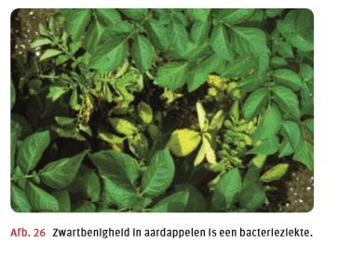
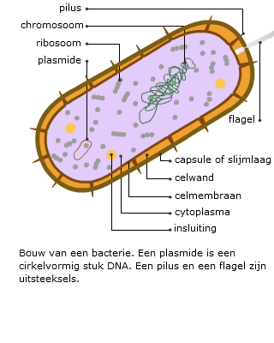
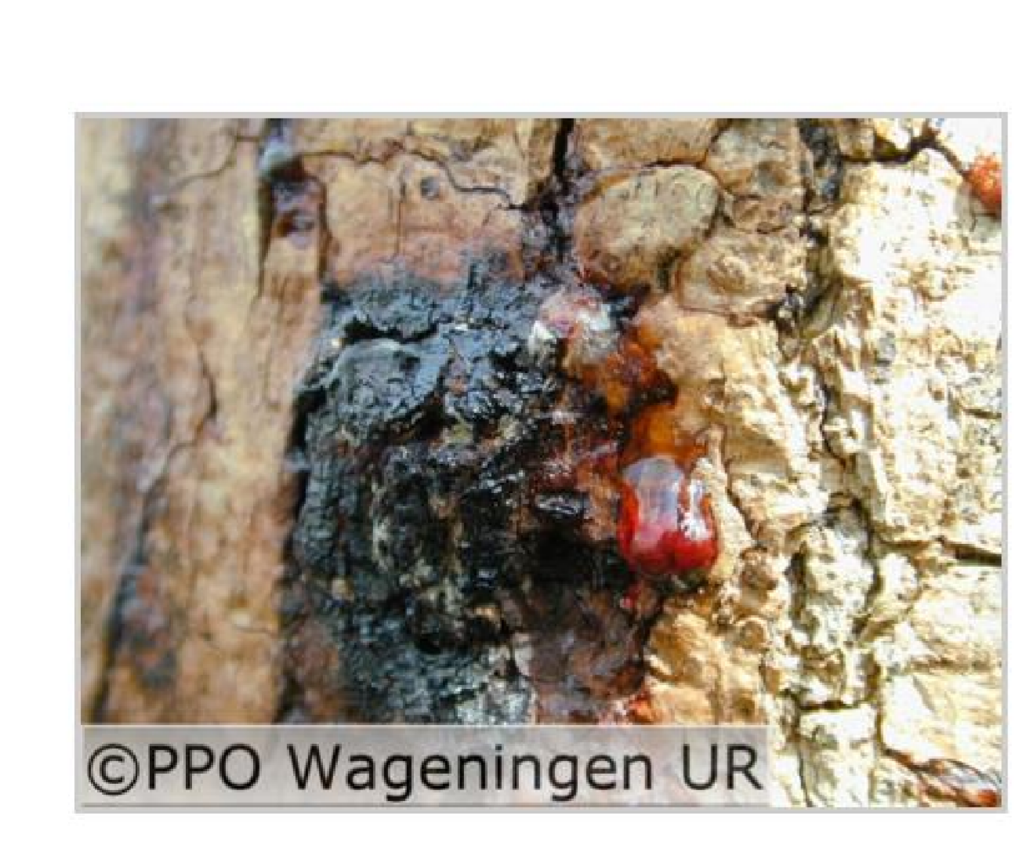
Bacterieziektes
- Verslijming, verrotting, verstopping, vaatbundels
- Woekering en tumoren
- Bacteriën:
- Eencellig
- Houden van een vochtige en warme omgeving

Slide 42
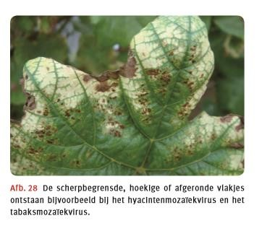
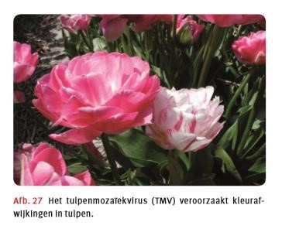
Virussen
- Bestaan uit eiwitdeeltjes, die de stofwisseling van mens, plant en dier verstoren
- Verschijnselen:
- Dwerggroei
- Chlorose (verbelking)
- Mozaiek
- Bont
- Vervorming blad

Slide 43
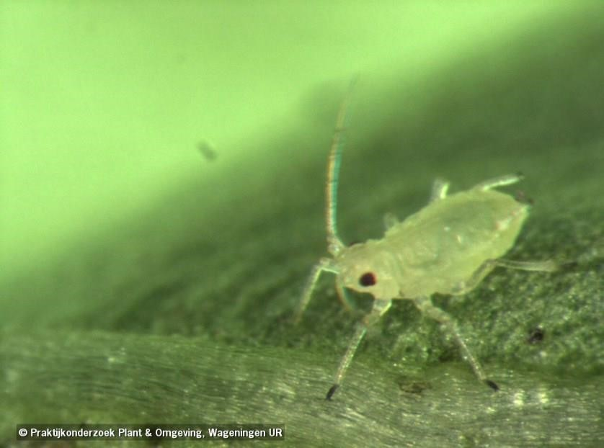
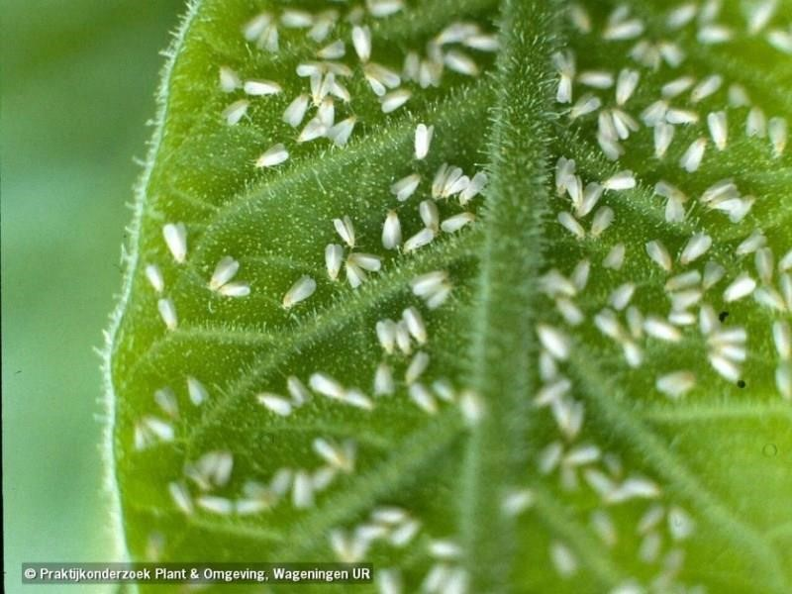
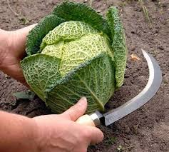
Overdracht virus
- Vegetatieve vermeerdering
- Stekken, enten, bollen, knollen ect
- Schuren van planten
- Door insecten
- Bladluizen, witte vlieg
- Door menselijk handelen:
- Oogstmesjes, gereedschap, kleding

Slide 44
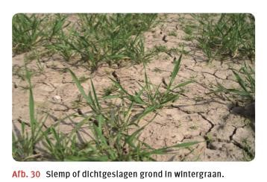
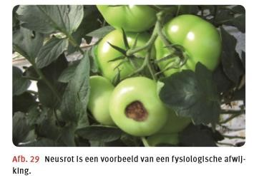
Fysiologische afwijkingen
- Veroorzaakt door afwijkende groeiomstandigheden
- Klimaat, temteratuur, R.V.
- Droogte, doorwas, rand bij sla
- Zoutschade
- Slemp
- Dichtslaan van de grond, korstvorming
- Neusrot in paprika

Slide 45
Vragen
15. Leg uit wat het verschil is tussen een volledige en een onvolledige metamorfose
16. Neem de tabel over en vul de gegevens aan.
17. Zoek in de beeldenbank van Gewasbescherming op wat het schadebeeld is van:

Slide 46
Spinnen en mijten
Net als insecten geleedpotigen
Geen inwendig skelet
Lichaam bestaat uit kop en romp
4 paar poten
Geen vleugels
Spinsel
Schade:
Aanprikken van cellen, afsterving, geel verkleuring
Roofmijten zijn nuttig, deze leven van andere (schadelijke) mijten

Slide 47
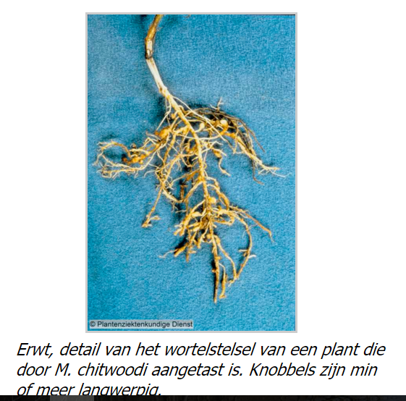
Aaltjes of nematoden
Bekende vertegenwoordigers:
Bladaaltjes
Cystenaaltjes
Wortelknobbelaaltjes
Wortellesieaaltjes
Groeivertraging, opbrengstderving

Slide 48
Vragen
18. Hoe voeden aaltjes zich?
19. Wat zijn cysten?
20. Hoe herken je schade van wortelaaltjes?

Slide 49
Andere schadelijke organismen:
Slakken
Hermafrodiet (man en vrouw tegelijk)
Overwintering
Uitdroging is dodelijk

Slide 50
Vragen
21. Hoe herken je slakkenschade in een gewas?
22. Tot welke groep van dieren behoren slakken?

Slide 51
Gewervelde dieren
Knaagdieren
Muizen
Ratten
Schade:
Aanvreten van scheuten, vruchten en wortels
Opgraven van niet-gekiemde zaden
Aanvreten van zakjes met biologische bestrijders
Beschadigen van de graszode
Bekabeling
Problemen met afzet
Hygiëne
Hazen en konijnen
Vraatschade aan gewassen en stammen van fruitbomen
Vogels (o.a. ganzen, kraaien, spreeuwen)
Pas ingezaaid gewas
Schade aan vruchten
Mollen (foto)
Leven van insecten en wormen
Schade door vernieling van graszode en het vormen van molshopen

Slide 52
Vragen
23. Hoe dragen mollen bij aan de veronkruiding van grasland?
24. Hoe denk je dat schade door hazen in een boomkwekerijgewas er uit ziet?

Slide 53
Aantasting door overige organismen
Schimmels
Echte schimmels
Oömyceten (of wierschimmels)
Bacteriën
Virussen

Slide 54
schimmels
Geen bladgroen
Parasiet of saprofiet
Parasiet: leeft van levend materiaal
Roest, meeldauw etc
Saprofiet: leeft van dood materiaal
Paddestoelen, bodemchimmels
Vormen schimmelpluis of mycelium.
Voortplanting door sporen

Slide 55
Schade door schimmels
Vorming van giftige stoffen
Afstervend weefsel
Vlekken op het blad
Sporenhoopjes op of onder blad (o.a. Roest)
Gezwellen
Overmatige wortelgroei
Wortelrot (o.a. Pythium)
Vaatverstoppingen (verwelkingsziekte, iepziekte)

Slide 56
Vragen
25. Bij schimmels maak je onderscheid tussen parasieten en saprofieten. Wat is het verschil? Waar heb je in gewassen vooral mee te maken?
26. Onder welke omstandigheden groeien schimmels het snelst?
27. Geef twee voorbeelden van schimmelziektes die vaatbundels verstoppen.
28. In berkenbomen zie je wel eens heksenbezems. Wat zijn dat eigenlijk?

Slide 57
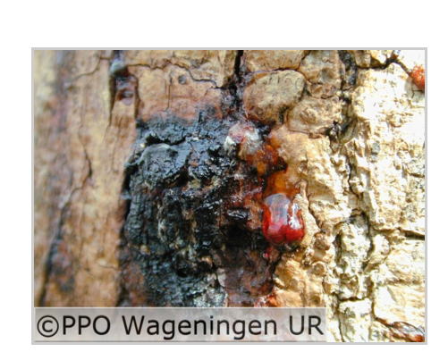
Bacteriën
Eencelligen zonder celkern en zonder bladgroen
Infectie door bestaande openingen in plant
Incubatietijd – tijd tussen binnendringen en zichtbare ziekteverschijnselen
Vooral bij warme en vochtige omstandigheden
Ziektebeelden
Verslijming, verrotting, verstopping vaatbundels
Woekeringen en tumoren
kastanjebloedingsziekte

Slide 58
Vragen
29. Wat is het verschil tussen bacteriën en gewone planten?
30. Wat wordt bedoeld met de incubatietijd van een ziekte?
31. Wat zijn de verschijnselen van bacterievuur in appel en peer?

Slide 59
virussen
Bestaan uit eiwitdeeltjes, die de stofwisseling van mens, plant en dier verstoren
Hebben levende cellen nodig voor vermeerdering
Verschijnselen:
Dwerggroei
Chlorose (verbelking)
Mozaïek
Bont
Vervorming blad

Slide 60
Overdracht virus
Vegetatieve vermeerdering
Stekken, enten, bollen, knollen etc
Schuren van planten
Door insecten
Bladluizen, witte vlieg
Door menselijk handelen:
Oogstmesjes, gereedschap, kleding
Witte vlieg en luis

Slide 61
Bestrijding van virussen
Ontsmetten van gereedschap
Persoonlijke hygiëne
Verwijderen van zieke planten
Gebruik magere melk waarmee gereedschap en handen worden ontsmet bij het werken met planten.
Gebruik speciale oogstmesjes
Paraffine olie (of minerale olie) om overdracht van virussen door vectoren te voorkomen

Slide 62
Vragen
32. Wat wordt bedoeld met vegetatieve vermeerdering?
33. Virusziekten zijn vooral belangrijk in gewassen die vegetatief vermeerderd worden zoals aardappelen, bloembollen en aardbeien. Waarom is het belangrijk het moedermateriaal vrij van virus te houden?
34. Wat is selecteren? Hoe doe je dit in pootaardappelen of tulpen?
35. Noem drie dierlijke vectoren of overbrengers van een virus.

Slide 63
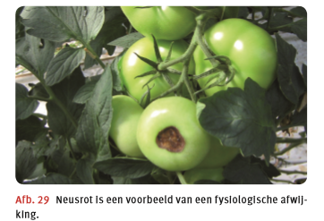
A-biotische of fysiologische afwijkingen
Beschadiging door
Klimaat
temperatuur, R.V., droogte, verdamping, regenval
rand bij sla
Doorwas in aardappelen
Verbranding gewas
Zoutschade
Zout water, wegenzout, bemesting
Verkeerde grondbewerking
Slemp
Dichtslaan van de grond, korstvorming
Kalkgebrek
Neusrot in paprika
Menselijk handelen
Bemesting of gewasbescherming
Beurs - Knijpen in product

Slide 64
Vragen
36. Wat zijn fysiologische afwijkingen?
37. Hoe ontstaat rand bij sla?
38. Wat is doorwas?
39. Wat kan de oorzaak zijn van zoutschade in een gewas?

Slide 65
Maak de opdracht 2.9 uit het boek uitvoeren gewasbescherming

Slide 66
Maak de opdracht 2.9 uit het boek uitvoeren gewasbescherming

Slide 67
Evaluatie

